Slide 1
CSE 472 TERM PROJECT
Bangla Caption Generation for Images

Slide 2
Dataset Description
BanglaLekhaImageCaptions
https://data.mendeley.com/datasets/rxxch9vw59/2
BAN-Cap
BAN-Cap: English-Bangla Image Descriptions Dataset | Kaggle
Contains images and a json file containing captions for each corresponding image
For example:
{"filename": "4.png", "caption": ["ছয় জন মানুষ দাড়িয়ে আছে।", "৬ জন মানুষ এলোমেলো দাড়িয়ে আছে, তাদের মাঝে ২ জন ছেলে ৪ জন পুরুষ, তাদের একজন লুঙ্গী পরে দাড়িয়ে আছে। "]}

Slide 3
Related Work(English Caption Generation)
Show, Attend and Tell: Neural Image Caption Generation with Visual Attention
[1502.03044] Show, Attend and Tell: Neural Image Caption Generation with Visual Attention (arxiv.org)

Slide 4
Dataset Preprocessing
For the captions,
We have added start tag (<start>) and end tag (<end>)
We have replaced multiple space with single space
We have removed special characters like punctuation marks
For the images,
Resize each image by (224x 224)
Normalize image pixels
Increasing image contrast

Slide 5
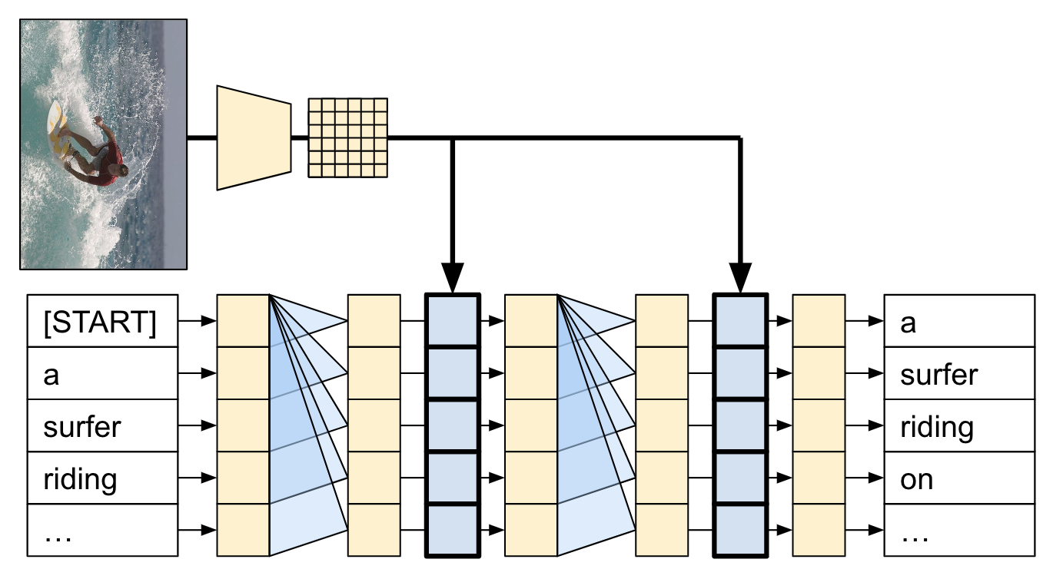
Model Architecture
This is the model architecture we used in our code. Features are extracted from the image, and passed to the cross-attention layers of the Transformer-decoder.
The transformer decoder is mainly built from attention layers. It uses self attention to process the sequence being generated and it uses cross attention to attend the images

Slide 6
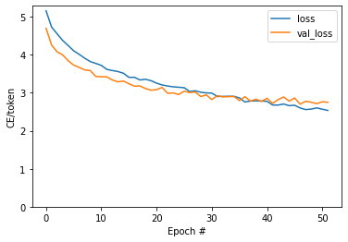
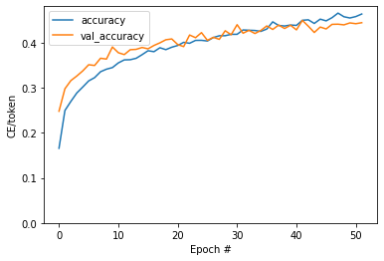
Result Using Dataset 1

Slide 7
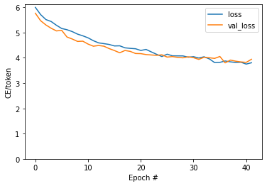
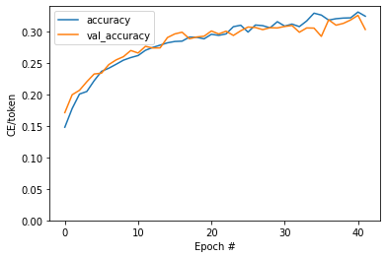
Result Using Dataset 2

Slide 8
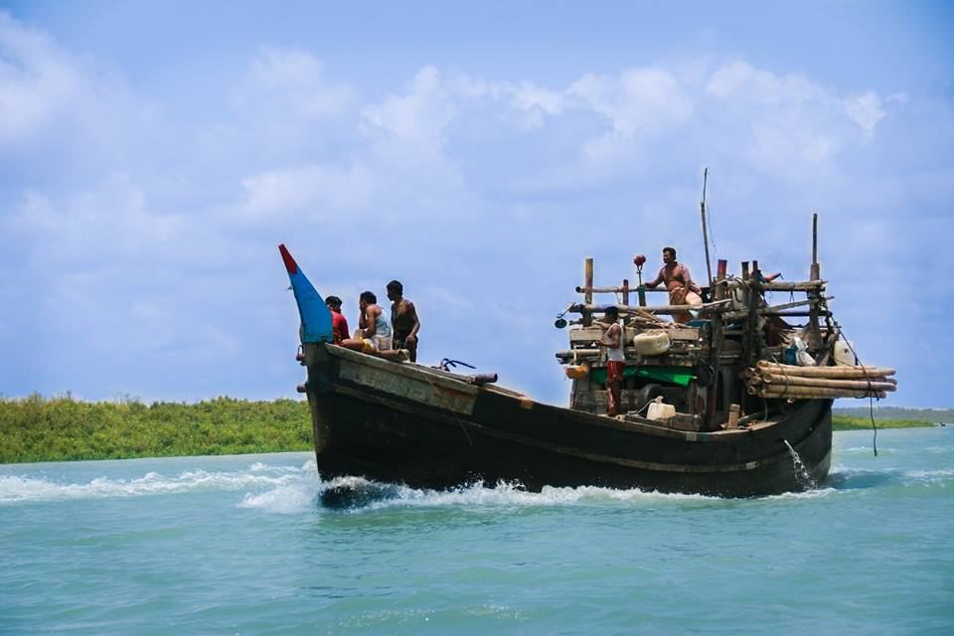
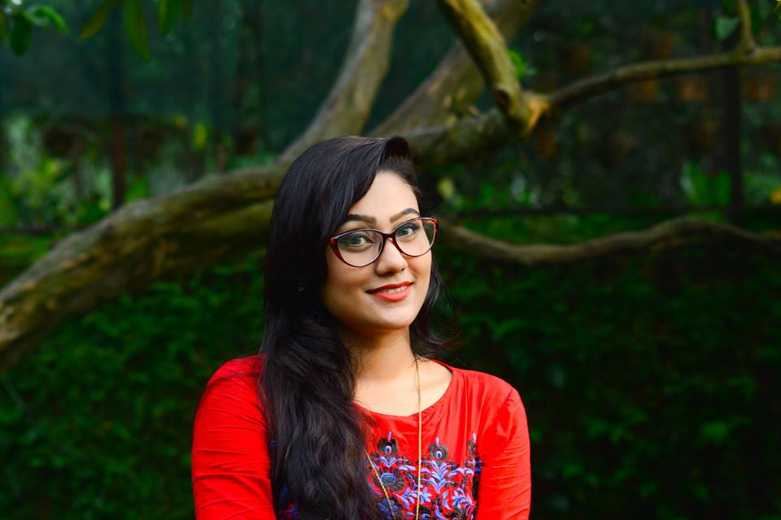
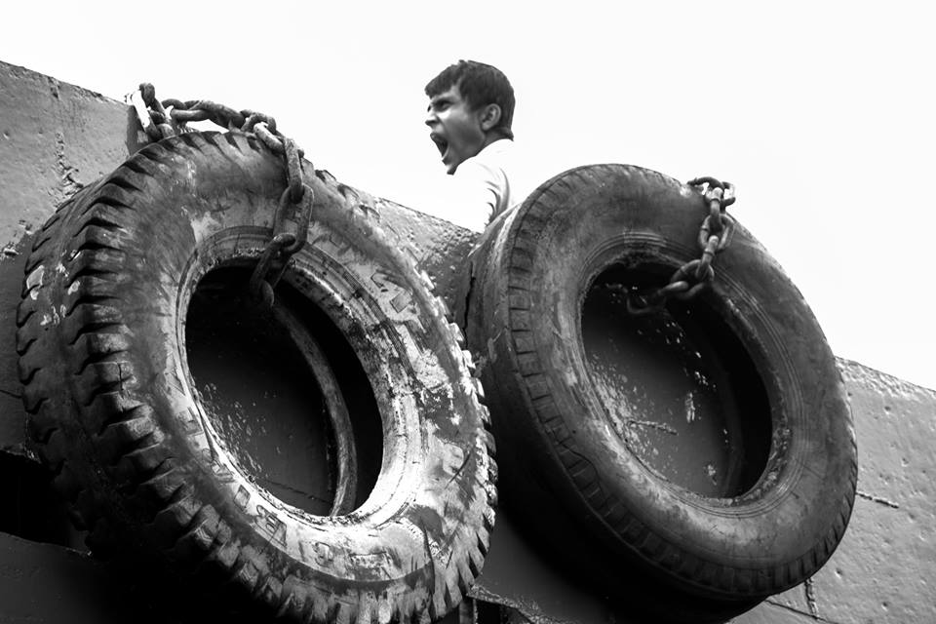
Testing with Images
একটি নৌকায় কয়েকজন মানুষ আছে।
একজন মেয়ে চশমা পরে দাড়িয়ে আছে।
একজন পুরুষ একটি চাকা চালাচ্ছে।

Slide 9
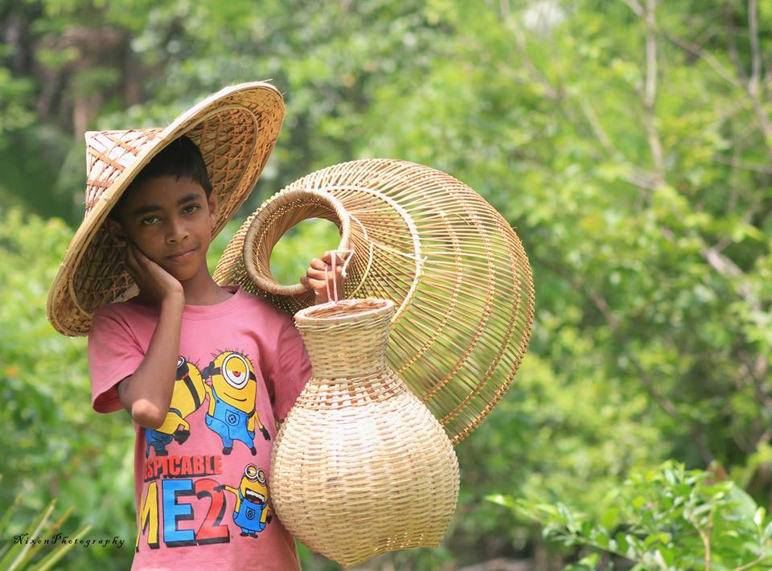
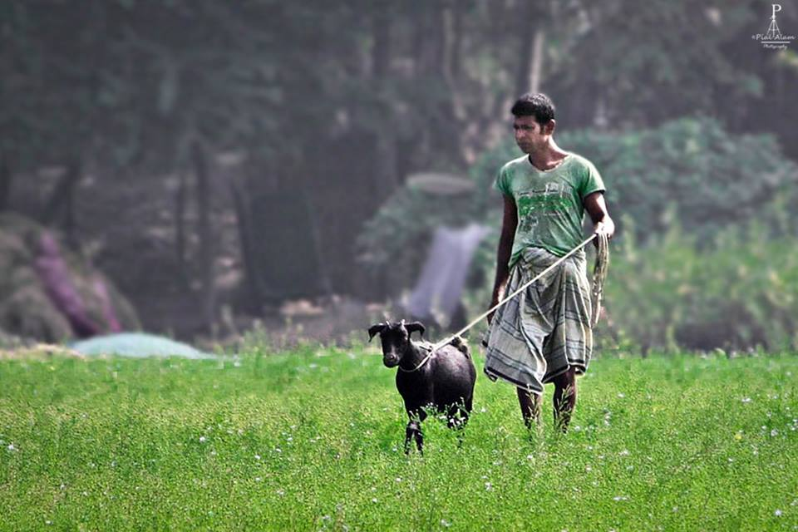
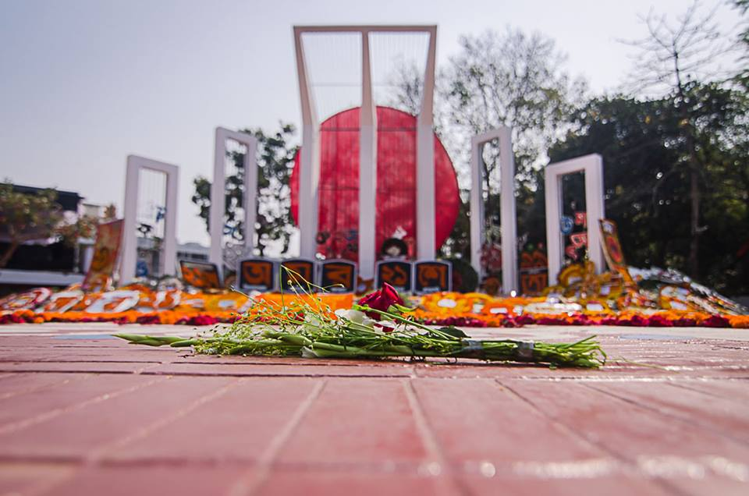
Testing with Images
একজন নারী মাথায় টুপি পরে আছে।
একজন পুরুষ ও একজন নারী হেঁটে যাচ্ছে।
শহীদ মিনারের সামনে অনেকগুলো ফুল আছে

Slide 10
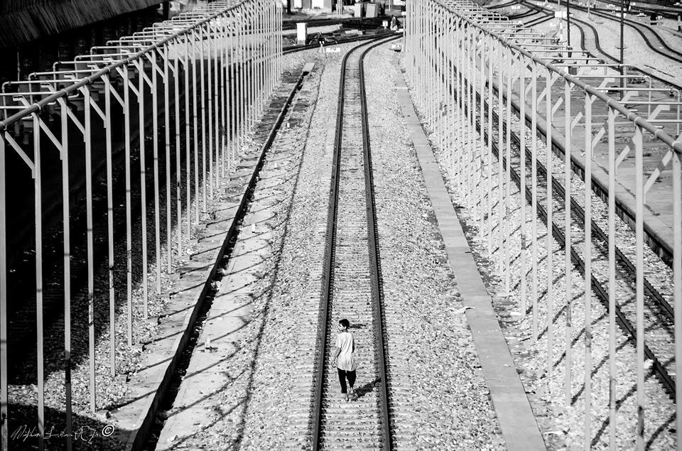
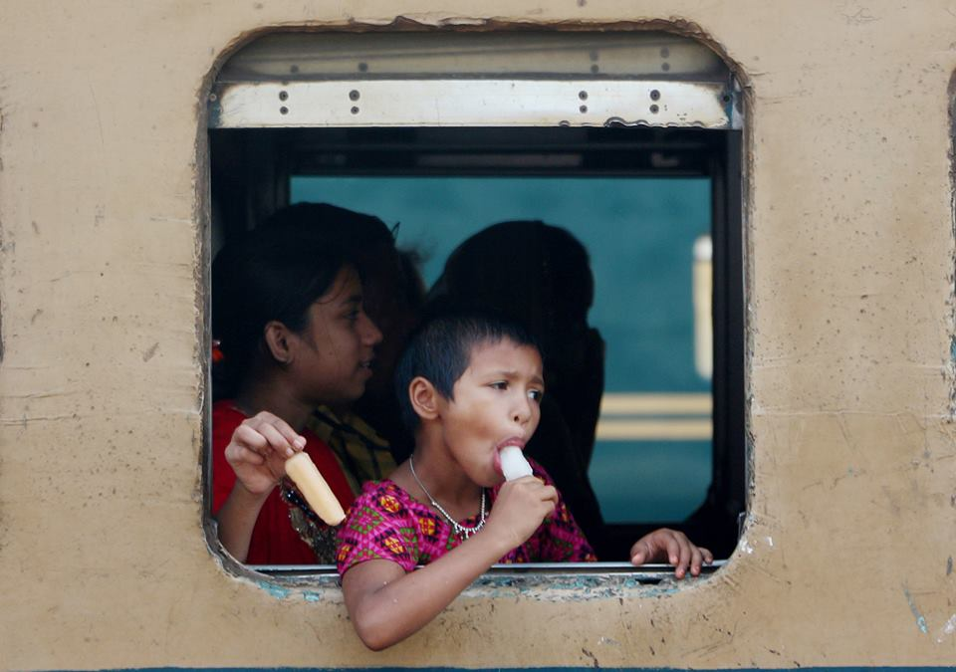
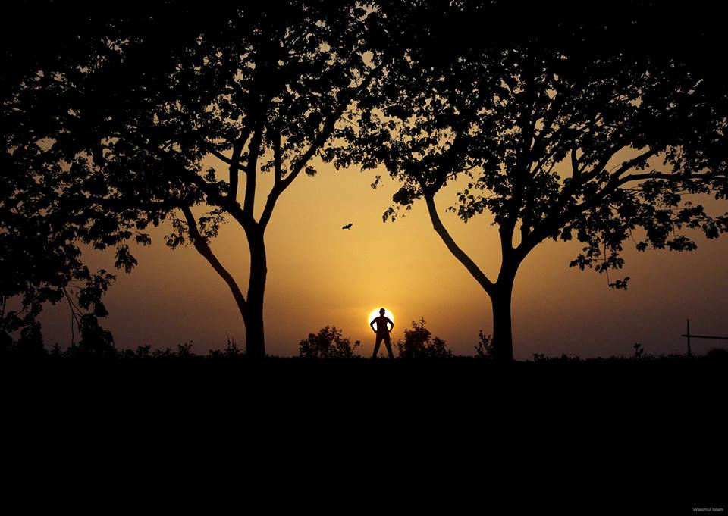
Testing with Images
একজন মানুষ হেঁটে যাচ্ছে।
একটি শিশু জানালা দিয়ে তাকিয়ে আছে।
একটি গাছের নিচে দাড়িয়ে আছে একজন ছেলে এবং পাশে একটি গাছের নিচে দাড়িয়ে আছে।

Slide 11
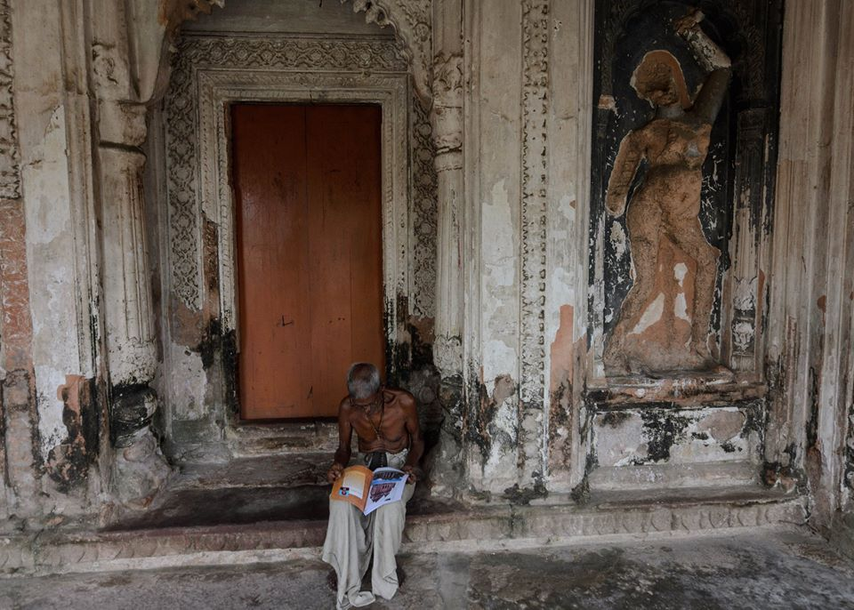
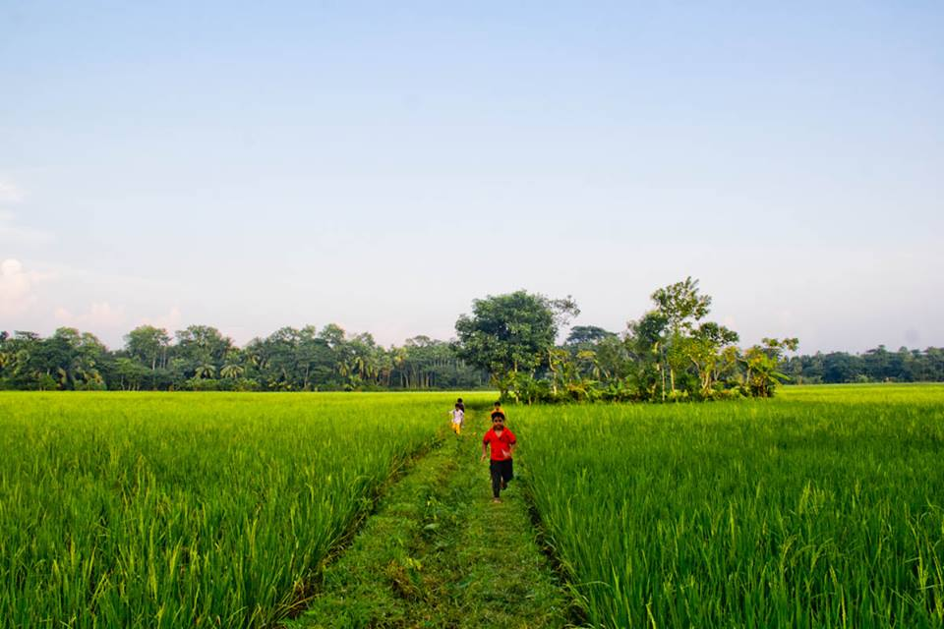
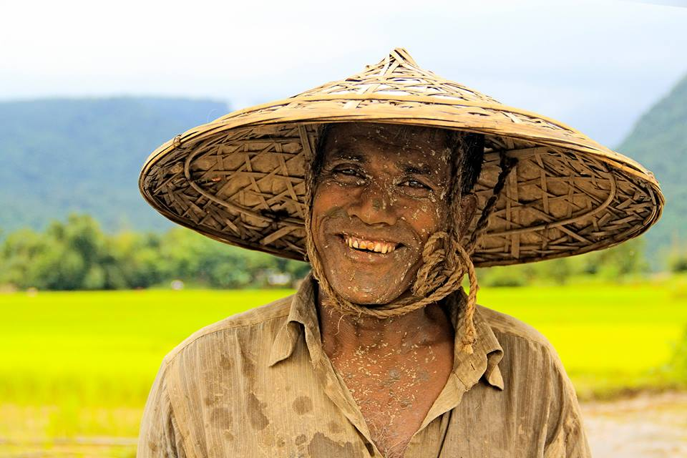
Testing with Images
একটি পুরনো বাড়ির সামনে বসে আছে একজন ছেলে।
সরিষা ক্ষেতের মাঝ দিয়ে একজন মানুষ হেঁটে যাচ্ছে।
একজন পুরুষ মাথায় টুপি পরে আছে।

Slide 12
Dataset Limitations
One dataset Consists of only 9154 images and 2 captions for each images and the other with only 8000 images and 5 captions for each images.
Most images are related to human face(man and children), boat, river etc. As a result, model becomes overfit to these specific characters.

